Slide 1
Мосигра
Применение настольных игр, как средство коммуникации между детьми, родителями, учителями

Slide 2
У нас общая проблема
Проблема современных детей в том, что они очень много времени проводят в телефонах и планшетах и очень мало общаются между собой
Поэтому Миссией нашего магазина является сплочение коллективов и семей при помощи настольных игр

Slide 3
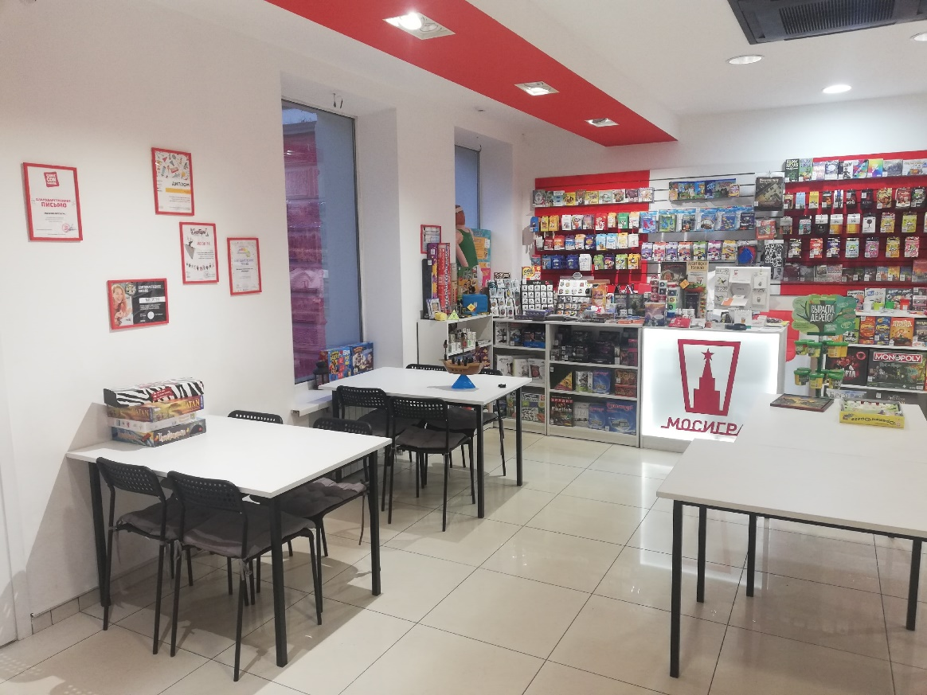
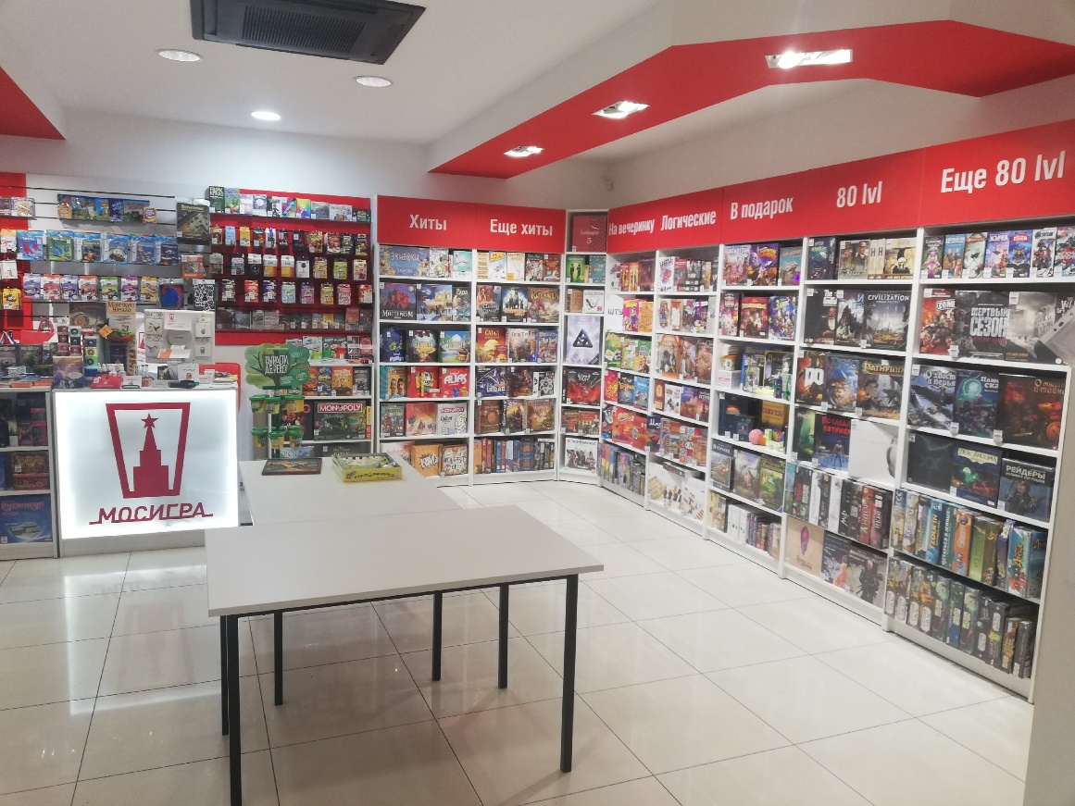
Магазин настольных игр «Мосигра»
Наш магазин находится в г. Красноярске на пр. Мира, 85
В нем представлено более 800 наименований игр

Slide 4
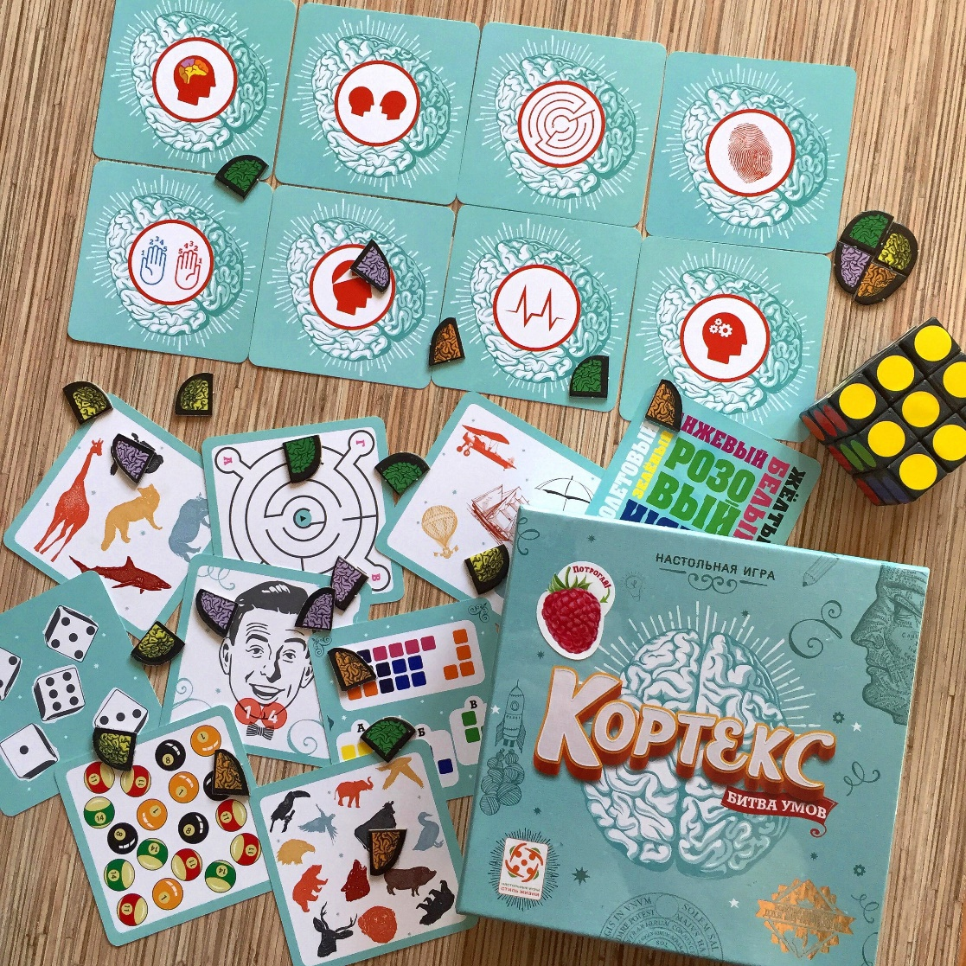
У нас большой выбор развивающих игр
Игры на реакцию;
Игры на коммуникацию;
Игры на воображение;
Игры на моторику;
Игры на конкретные навыки
(чтение, счет, биология и т.п.);
Кооперативные игры

Slide 5
Наш опыт
Мы работаем в Красноярске с 2017 года
За 3 года провели больше 200 игротек на различных мероприятиях
Провели более 40 оптовых продаж (в том числе и гос.учреждениям) с предоставлением всей необходимой документации

Slide 6
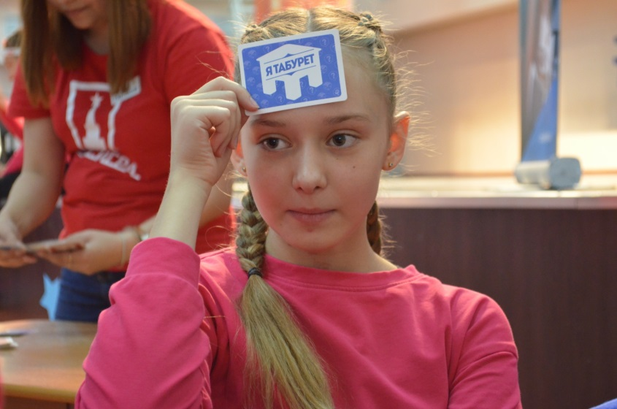
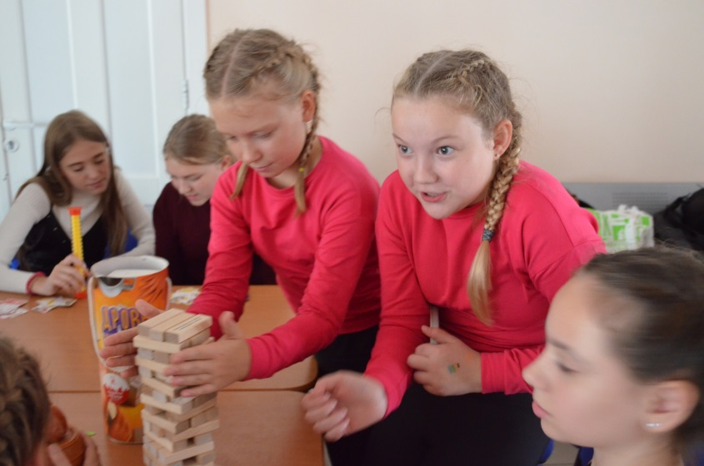
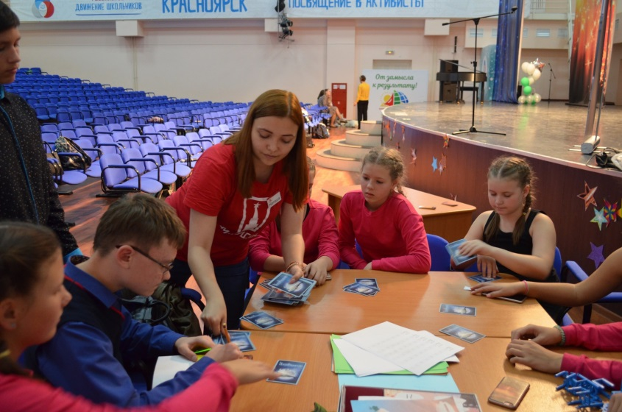
Что мы можем предложить школам
Проведение игротек в школе в рамках мероприятий
Проведение игротек с отдельными классами во внеурочное время
Проведение турниров по определенным играм
Закуп игр в школу со скидкой на подарки
Закуп игр в школу со скидкой для внеклассных мероприятий

Slide 7
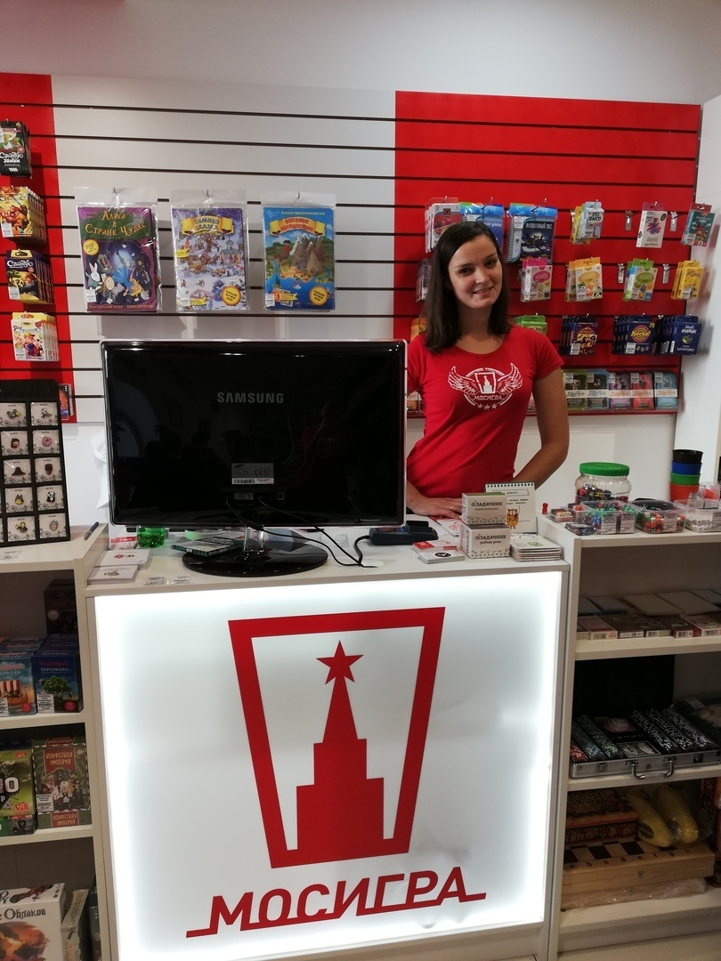
Контакты
Лиана Саренкова, директор
Телефон: 8-923-33-33-291
Электронная почта: Krasnoyarsk@mosigra.ru
Группа в ВК: vk.com/mosigra_krsk
Инстаграм: @mosigra_krsk
Если у вас остались вопросы, буду рада на них ответить

